Slide 1
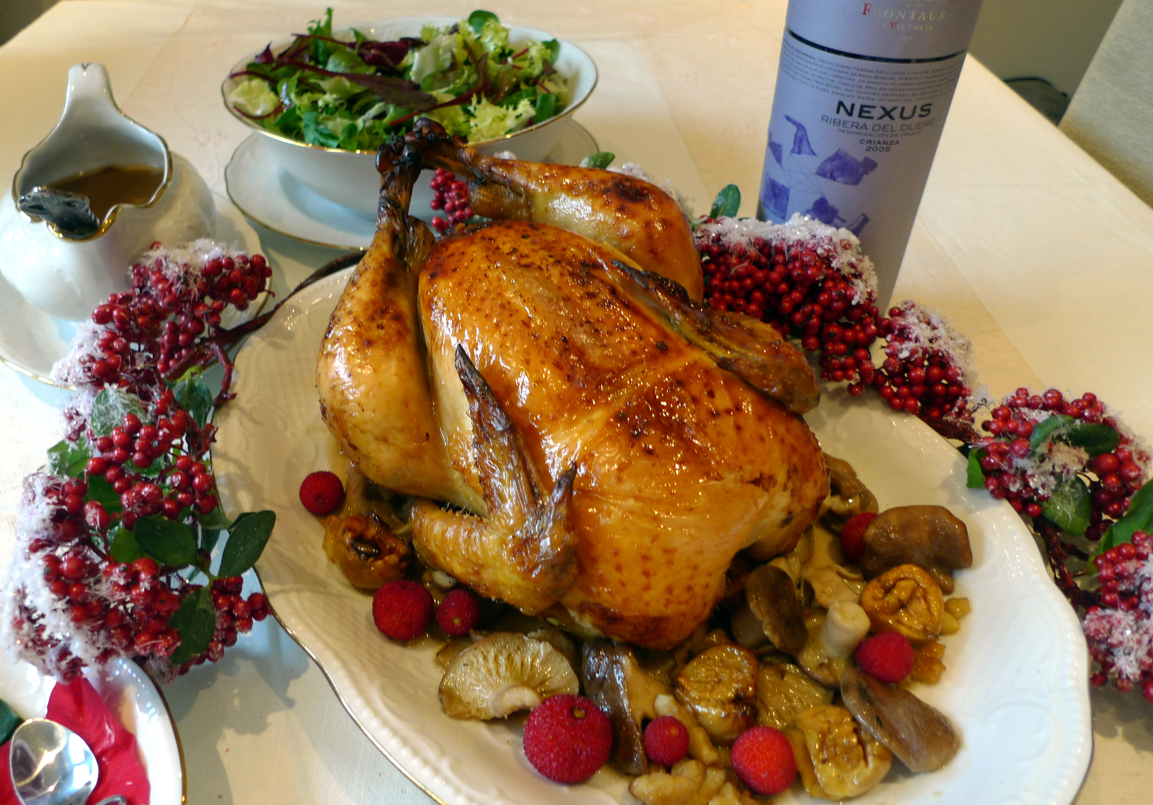
Recetario de Comida
Navideña
Hecho por:
Nicole choachi
Karen cely

Slide 2
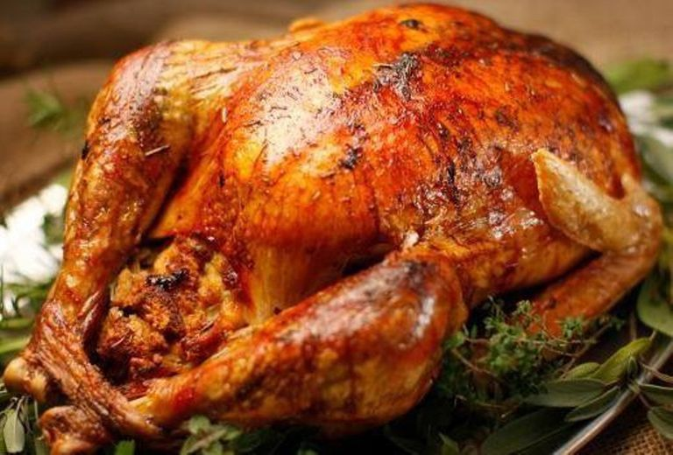
Pavo navideño
ingredientes
Relleno.
1 taza de tocino picado.
1 cebolla, picada.
2 dientes de ajo, picados.
1/2 taza de apio picado.
500 gramos de carne molida de cerdo.
500 gramos de carne molida de res.
2 manzanas rojas, picadas.

Slide 3
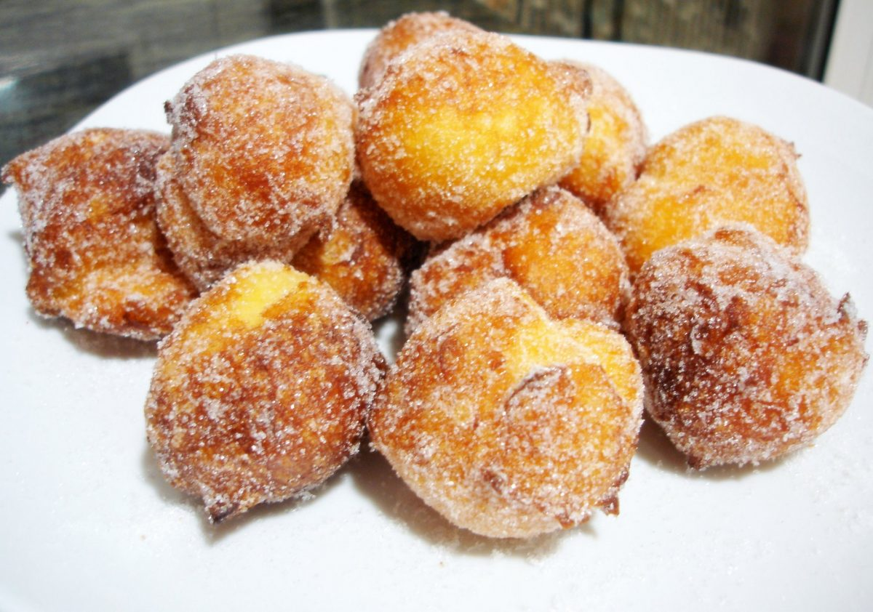
Buñuelos
ingredientes
Aceite vegetal para freír.
¾ de taza de fécula de maíz.
1/4 de taza de harina de yuca.
1 taza de queso costeño o feta rallado.
1/2 taza de queso fresco.
2 huevos.
1/4 de cucharadita de polvo de hornear.
2 cucharadas de azúcar.

Slide 4
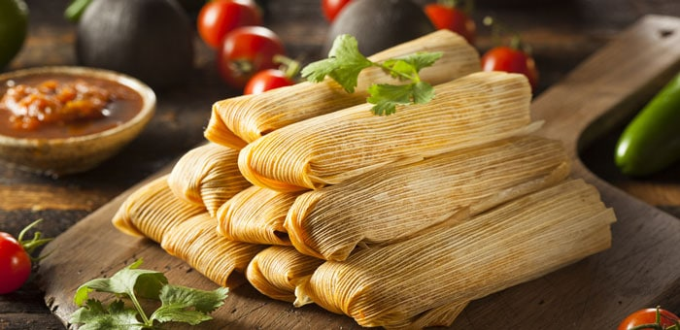
Ingredientes de tamales
250 gramos de manteca de cerdo (para la masa)
500 gramos de harina para tamales (para la masa)
1 taza de caldo de pollo (para la masa)
1 cucharadita de polvo para hornear (para la masa)
1 cucharadita de sal (para la masa)
1 cucharadita de pimienta (para la masa)
1 litro de agua.
500 gramos de tomate verde

